Slide 1
LE RÔLE ET LA PLACE DU BÉNÉVOLAT
DANS LES BIBLIOTHÈQUES TERRITORIALES
Christian BIGAUT (e.r.)
Isabelle DUQUENNE
Françoise LEGENDRE (e.r.)
Philippe MARCEROU
Journées de l’Association des bibliothécaires départementaux,
Château de Chamerolles, 26 septembre 2022

Slide 2
Le bénévolat en bibliothèques territoriales
concerne 70 000 personnes
est indispensable à l’ouverture d’une bibliothèque territoriale sur deux
La formation des bénévoles est un enjeu central
pour l’existence des bibliothèques des collectivités territoriales
pour les bénévoles eux-mêmes

Slide 3
SOURCES ET MÉTHODOLOGIE
Une bibliographie très faible
Des statistiques complètes et détaillées (Ministère de la culture, Service du livre et de la lecture)
Deux questionnaires :
- à destination des bibliothèques départementales
- à destination des bibliothèques municipales sélectionnées par les bibliothèques départementales
Des inspections récentes, des visites sur place, des contacts :
des départements : 20 « portraits du bénévolat » dans des départements
des villes et intercommunalités : 90 réponses au questionnaire, des synthèses

Slide 4
CALENDRIER
Programme de travail annuel 2019-2020, puis 2020-2021
Jusqu’en juillet 2021 : collecte d’informations
Juillet - octobre 2021 : rédaction du rapport
Automne 2021 : validations, communication à la ministre
Février 2022 : communication à un colloque national sur le bénévolat et le patrimoine
Avril 2022 : un article dans la Gazette des communes
Été – automne 2022 : intervention dans trois bibliothèques départementales
16 juin : Deux-Sèvres
30 juin : Finistère
29 septembre : Manche
26 septembre 2022 journées annuelles de l’Association des bibliothèques départementales (Loiret)

Slide 5
Le bénévolat en bibliothèques : une activité peu encadrée AU PLAN JURIDIQUE, mais un contentieux limité
Une activité peu encadrée sauf par des textes à portée générale
Une activité définie de gré à gré entre les collectivités territoriales et les bénévoles
Quelques rares affaires contentieuses, une jurisprudence faible
Pour un contrat-type des collaborateurs occasionnels du service public en bibliothèques (annexe du rapport)

Slide 6
Les collaborateurs occasionnels du service public en bibliothèques : une population nombreuse mais mal connue
Bénévoles, volontaires, services civiques :
Trois statuts distincts
Des « collaborateurs occasionnels du service public »
Le régime du « bénévolat » prédomine très largement (97% des collaborateurs occasionnels en bibliothèques).

Slide 7
Un groupe peu homogène :
70 000 personnes
12 000 équivalents temps pleins
Un phénomène rural, une carte déséquilibrée :
Forte présence à l’Ouest, en Auvergne – Rhône-Alpes, et, à un moindre degré en Alsace et en Moselle
Les bénévoles sont peu nombreux dans le Sud-Ouest, le Centre et le Nord de la France
Les bénévoles sont :
Absents dans les bibliothèques des villes de plus de 50 000 habitants
Rares dans les bibliothèques des villes de 10 000 à 50 000 habitants
Majoritaires dans les bibliothèques des villes de 2 000 à 10 000 habitants
Très nombreux dans les bibliothèques des communes de moins de 2 000 habitants
Dans les bibliothèques des communes de moins de 500 habitants, il n’y a pas presque pas de titulaires

Slide 8
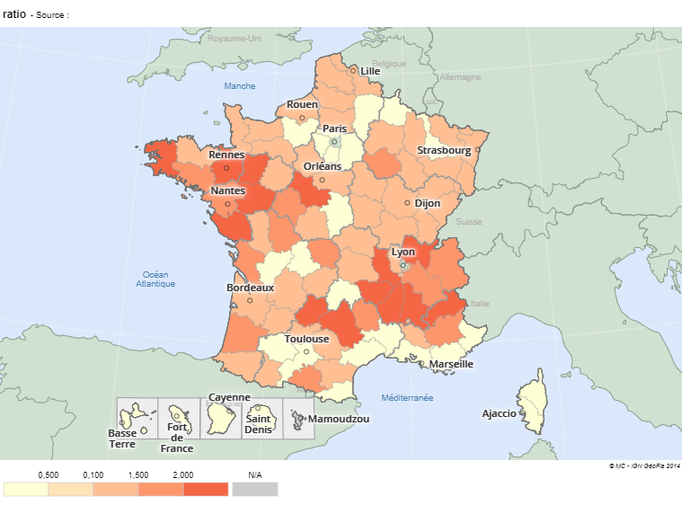
RÉPARTITION des bénÉvoles en France EN NOMBRE (SLL, 2021)

Slide 9
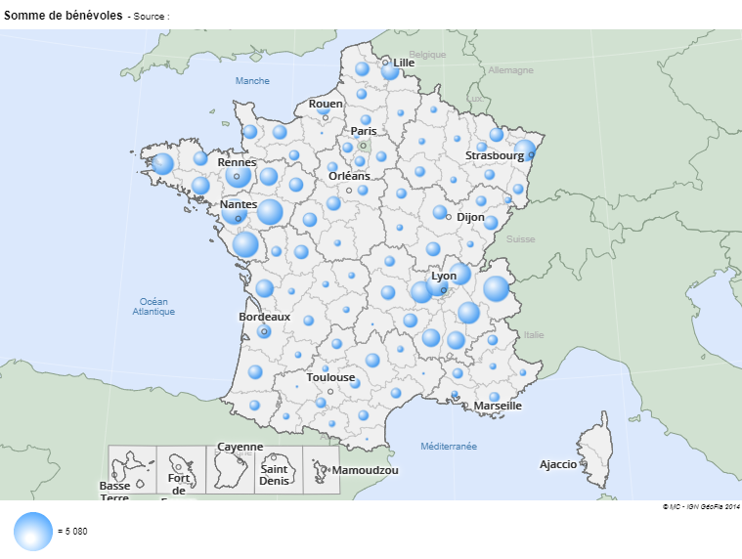
RÉPARTITION DES BÉNÉVOLES PAR RAPPORT À LA POPULATION DES DÉPARTEMENTS (SLL, 2021)

Slide 10
Quelques profils :
90 % de femmes
un profil fréquent (20%) : un retraité de plus de 70 ans engagé depuis longtemps et qui cherche un successeur
> a suivi régulièrement des stages
un profil majoritaire (60%) : « jeune » retraité d’une profession intellectuelle, 65 ans
> a suivi régulièrement des stages, peut-être un cycle de base
un profil « actif » (10%) : en activité, altruiste, investi dans de nombreuses actions collectives, 50 ans
> n’a pas le temps de suivre des stages « en présence »
un profil « rurbain » (quelques %) : parent travaillant à temps partiel ou sans emploi, 40 ans
> souhaite suivre un cycle de base, reconversion professionnelle, diplômes / certification / validation d’acquis
un profil présent dans le centre-ouest de la France (quelques %) : lycéen, 15 ans
> n’a pas le temps de suivre des stages « en présence », apprend et (se) forme rapidement (numérique)

Slide 11
LES BÉNÉVOLES, DES BIBLIOTHÉCAIRES À PART ENTIÈRE ?
Une bibliothèque sur deux fonctionne uniquement avec des bénévoles, soit 8 000 bibliothèques / points lecture environ
Quelles fonctions ?
Diriger une bibliothèque : 10% des bénévoles
Coordonner une fonction : 10% des bénévoles
Être un médiateur : 20% des bénévoles
Participer au fonctionnement courant (prêt, équipement, etc.) : 80 % des bénévoles
Venir en appui ponctuellement : 20% des bénévoles

Slide 12
Quel emploi du temps ?
90% effectuent moins de 5 heures hebdomadaires
70% ont un emploi du temps régulier

Slide 13
Encadrer le bénévolat : les bibliothèques départementales au centre du dispositif
Aider les collectivités territoriales à gérer les bénévoles
Faire connaître le cadre juridique de référence et les usages professionnels
Boîtes à outils numériques
Guides du bénévolat en bibliothèques
Diffusion de « bonnes pratiques »
Formulaires et modèles

Slide 14
Aider les communes à « recruter » des bénévoles
Modèles de délibération
Campagnes de « recrutement »

Slide 15
Conditionner l’attribution des aides à la professionnalisation des titulaires et des bénévoles
Les plans départementaux de développement de la lecture :
un énoncé ouvert des principes…
mais des systèmes d’aides fortement conditionnées, notamment au suivi, par le responsable de la bibliothèque, de la formation de base

Slide 16
AIDER LES BÉNÉVOLES À PRENDRE UNE PART ACTIVE DANS L’ORGANISATION DES BIBLIOTHÈQUES
Les former
Des cycles de formation de base proposés par la plupart des bibliothèques départementales :
> qui se ressemblent sur les contenus : fonctionnement administratif, techniques documentaires, techniques d’accueil et de médiation
> mais qui diffèrent sur la durée : de 3 à 13 jours, 2 à 6 sessions (modules ou cycles), à accomplir sur 1 an, 2 ans ou 3 ans...
> validation, certification ?
Cycle de base programmé une fois par an.
La formation de base en ligne est inexistante : pour la création d’une offre commune en ligne.
Les programmes annuels de formation : formations thématiques ; des stages à choisir librement (catalogue)
Les formations sur projet : formations spécifiques « à la carte » sur place ; accompagnement de projet

Slide 17
Les informer
Les journées de réseau
Les réunions de secteur
L’information numérique

Slide 18
Les intégrer à la vie des réseaux documentaires
manuels et fiches sur management des équipes mixtes ; les relations avec les bénévoles
quelques stages spécifiques proposés par des BD : « Recruter et animer une équipe de bénévoles » ; « Développer une équipe dynamique avec des bénévoles ».
Journée d’étude sur « Le bénévolat en bibliothèque » (Isère, 2019)
Quels partenariats avec les associations d’éducation populaire et les réseaux associatifs de bibliothèques ?
Rôle des associations nationales d’éducation populaire : foyers ruraux, etc.
Rôles des réseaux associatifs :
Lire et faire lire
Culture et bibliothèque pour tous, etc.

Slide 19
SOUHAITS ET ASPIRATIONS DES BÉNÉVOLES
Évoluer dans la bibliothèque en tant que bénévole
Quelles formations diplômantes suivre en vue d’une professionnalisation ?
Comment valider des acquis de l’expérience ?
Une reconversion professionnelle est-elle possible ?
Évoluer dans la bibliothèque en tant que bénévole
Changer de fonctions
Accroître son temps de bénévolat
Renoncer
Quel sera, sur la longue durée, l’impact de la pandémie de covid-19 sur le bénévolat ?

Slide 20
Une question sans réponse :
Le recours au bénévolat limite-t-il l’emploi public ?

Slide 21
Les recommandations du rapport :
Recommandation n° 1 (ministère de la culture)
Adopter et diffuser une convention-type du bénévolat en bibliothèques territoriales et assurer une veille juridique des textes applicables.
Recommandation n° 2 (bibliothèques départementales)
Améliorer la connaissance que les bibliothèques départementales peuvent avoir des bénévoles qui exercent sur leur territoire, notamment au moyen d’enquêtes.
Recommandation n° 3 (bibliothèques départementales)
Conditionner l’attribution des aides départementales destinées aux communes à la professionnalisation des titulaires et des bénévoles.
Recommandation n° 4 (bibliothèques départementales)
Systématiser la formation de formateurs de bénévoles en bibliothèque départementale.
Recommandation n° 5 (ministère de la culture et bibliothèques départementales)
Favoriser la formation la plus large possible des bénévoles, mettre en place et diffuser une formation de base en ligne.

